Slide 1
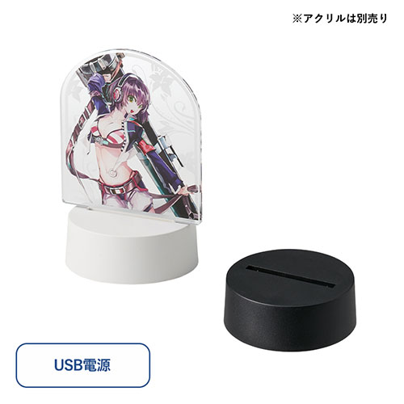
【提案書】
ライティングスタンドミニ (アクリル板対応)
特徴
丸型でミニサイズのライティングスタンドは、別売りのキャラクターアクリルスタンドを設置したり、カレンダー・写真・ポストカードなどをおしゃれにライトアップすることができます。
納期
納期スペース
仕様
カラー展開 ：ブラック,ホワイト
素材：ABS 他
サイズ：Φ68×H25(mm)
包装：PE袋、ブリスター、紙箱
備考：取説付、microUSBケーブル付属
お見積
お見積りスペース

